Slide 1


TRƯỜNG MẦM NON HOA HƯỚNG DƯƠNG
Ngày hội CNTT và chuyển đổi số năm 2025
Bài giảng điện tử
Đề tài: Nhận biết số thứ tự trong phạm vi 5
Lứa tuổi: 4 -5 tuổi
Giáo viên: Hoàng Thu Hà
Email: hoangthuha31593@gmail.com
Điện thoại: 0387375250
Đơn vị: Trường màm non Hoa Hướng Dương
Tháng 2 năm 2025

Slide 2

Ổn định tổ chức, gây hứng thú
- Trẻ hát bài hát tập đếm

Slide 3

2. Phương pháp hình thức tổ chức
a) Ôn số lượng trong phạm vi 5

Slide 4

b) Dạy trẻ nhận biết số thứ tự trong phạm vi 5

Slide 5
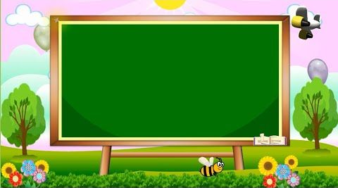
1
2
3
4
5

Slide 6

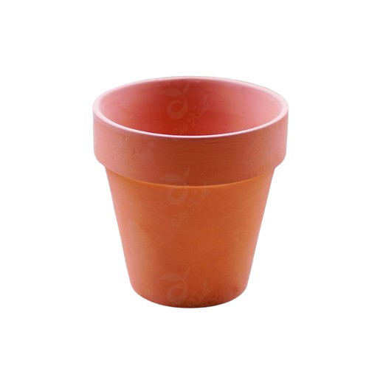

5

Slide 7


1
2
3
4
5

Slide 8
5
4
3
2
1

Slide 9

1
2
3
4
5

Slide 10
5
4
3
2
1

Slide 11

Số lượng nhóm đối tượng không thay đổi, nhưng số thứ tự sẽ thay đổi tuỳ thuộc theo hướng đếm và vị trí của đối tượng đó trong nhóm

Slide 12

c) Trò chơi củng cố
- Trò chơi 1: Bé nào thông minh

Slide 13


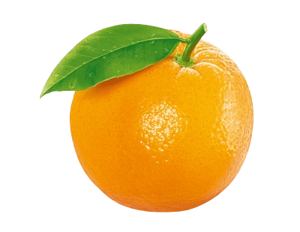
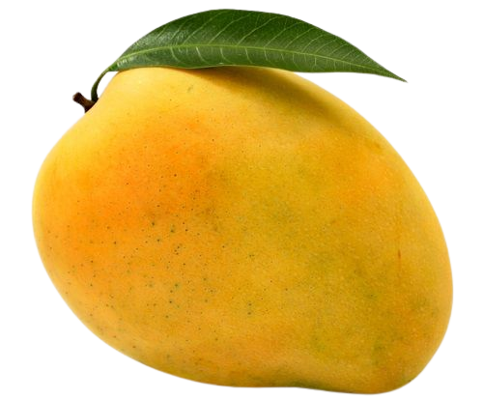
1
2
3

Slide 14
2
1

Slide 15



4
3
1

Slide 16
4
3
1

Slide 17
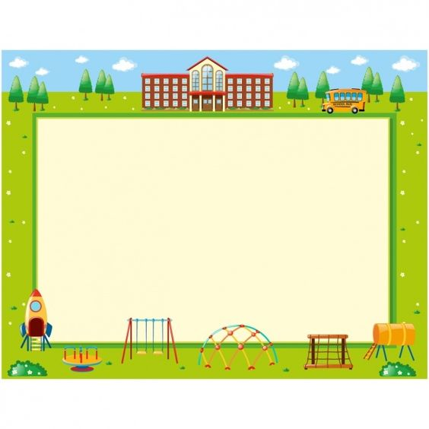






Chú gà trống đứng ở vị trí thứ 3 từ trái sang phải, đúng hay sai?
A: Đúng
B: Sai

Slide 18
- Trò chơi 2: Tìm số còn thiếu

Slide 19

3. Kết thúc
Xin cảm ơn và hẹn gặp lại

